Slide 1
Cuboid 마커

Slide 2
목차
사전 준비
라이센스 키
인식 DB 구축
유니티 작업
Multi-Target 설명

Slide 3
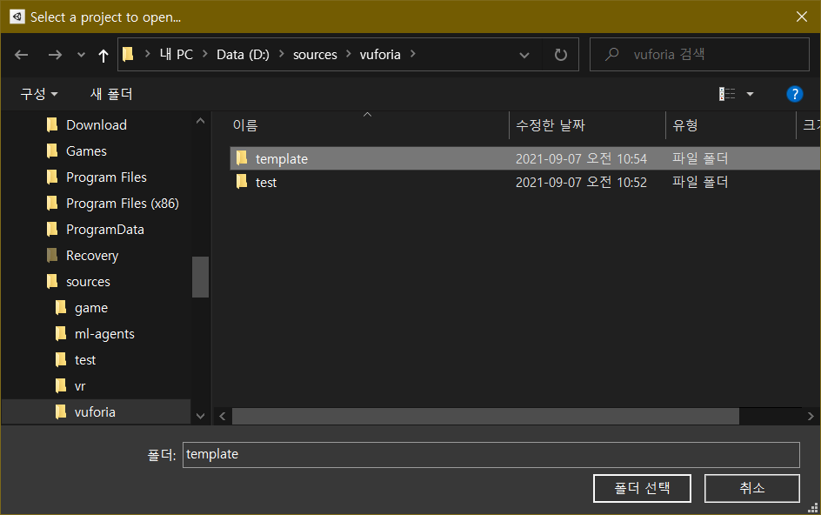
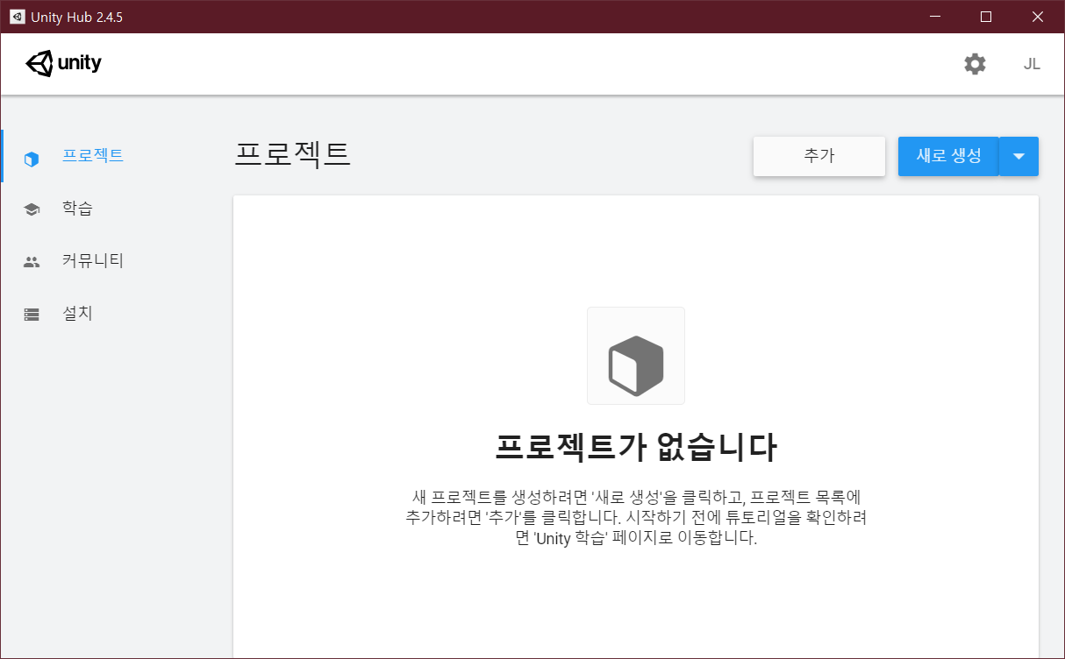
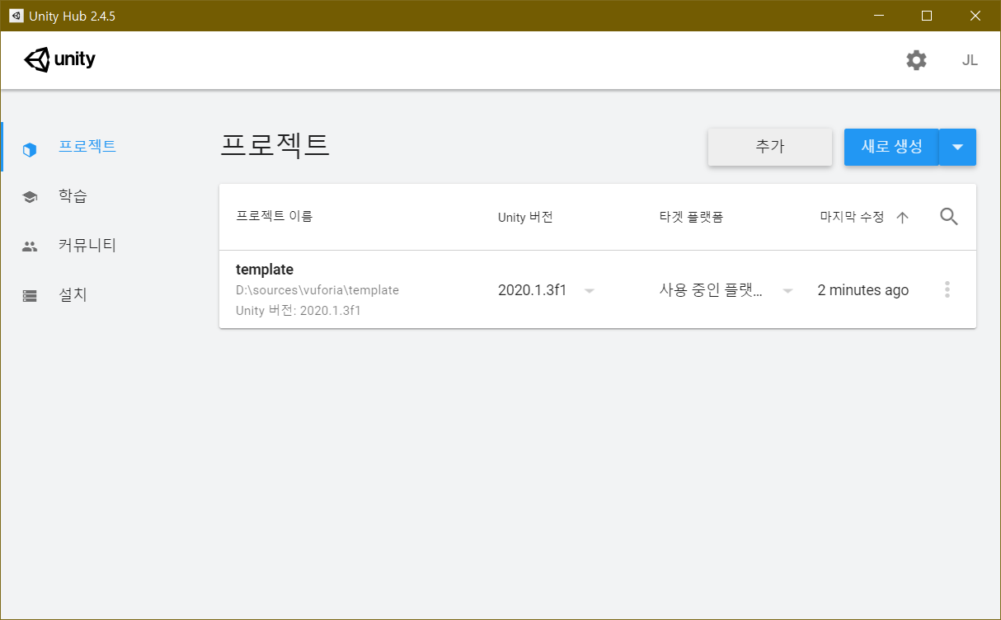
template 프로젝트 불러오기

Slide 4
Hierarchy 탭 구성
Main Camera, Directional Light 삭제
ARCamera, Multi Target 추가

Slide 5
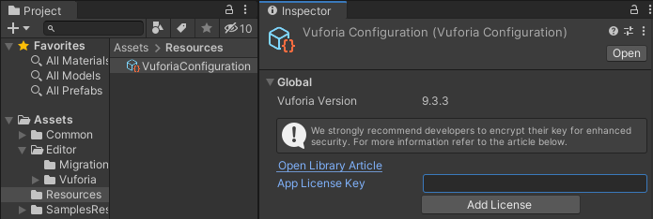
라이센스 키 발급(1/3)
하나의 뷰포리아 앱 당 하나의 라이센스 키 할당
License Manager
웹 주소로 바로 연결
https://developer.vuforia.com/targetmanager/licenseManager/licenseListing
‘Vuforia Configuration’에서 연결

Slide 6
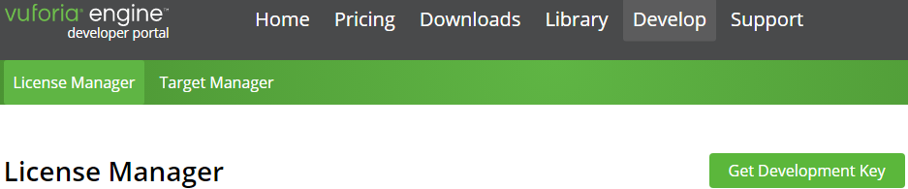
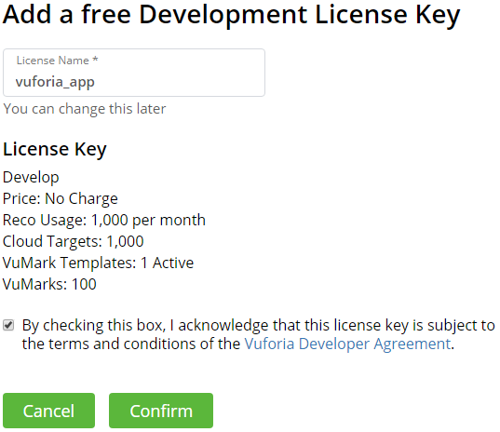
라이센스 키 발급(2/3)

Slide 7
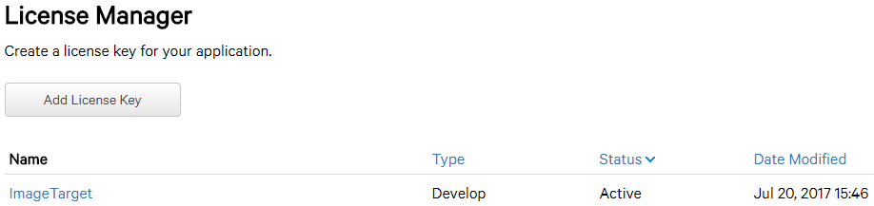
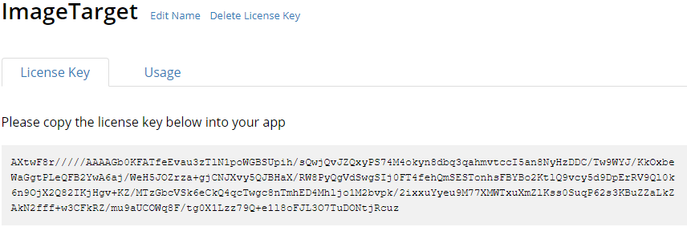
라이센스 키 발급(3/3)
클릭하면 클립보드에 내용이 복사됨

Slide 8
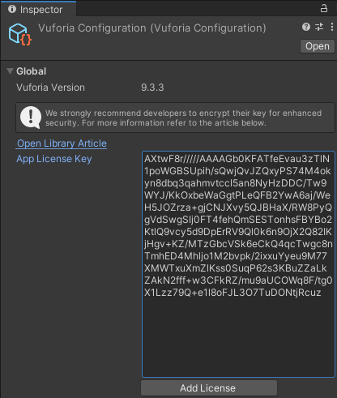
라이센스 키 등록
‘Vuforia Configuration’
‘App License Key’에 붙여넣기

Slide 9
인식 DB 구축

Slide 10
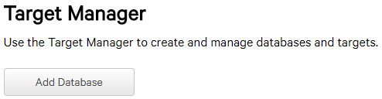
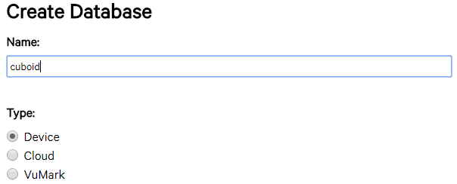
인식할 마커를 등록할 DB 생성
Target Manager
https://developer.vuforia.com/targetmanager/project/checkDeviceProjectsCreated?dataRequestedForUserId=

Slide 11
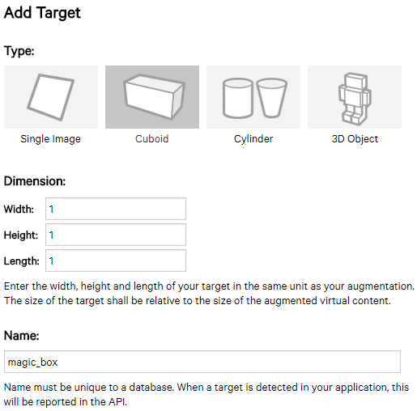
Cuboid 마커 생성 (1/2)

Slide 12
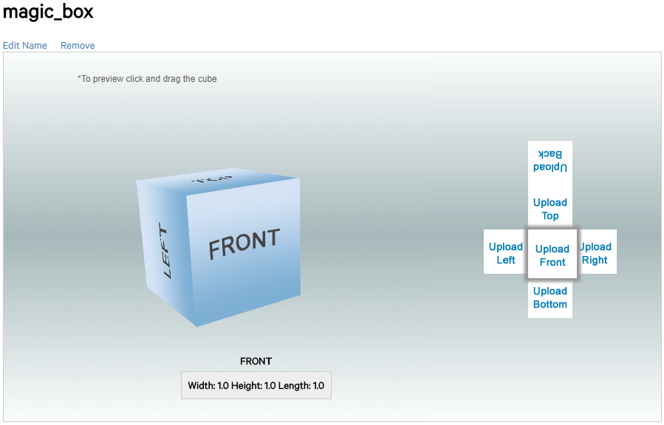
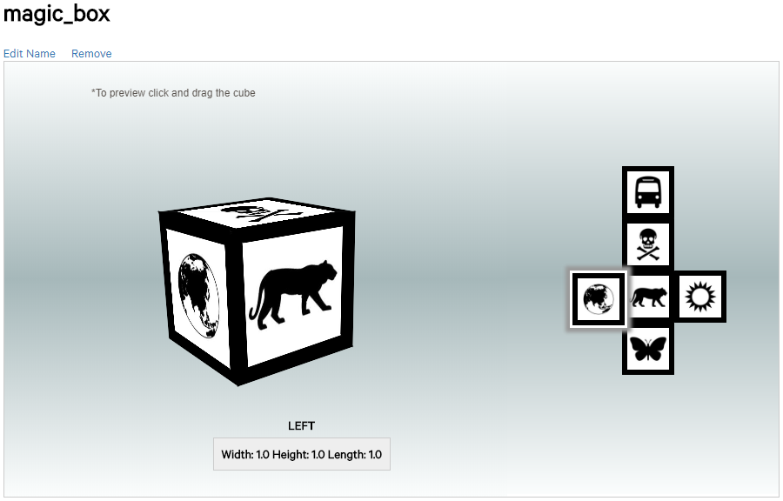
Cuboid 마커 생성 (2/2)

Slide 13
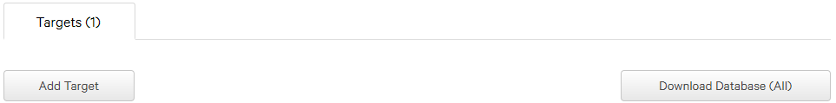
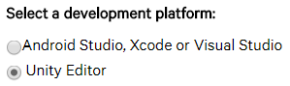
DB 다운로드 및 Import

Slide 14
유니티 작업

Slide 15

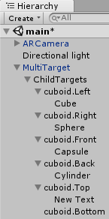
Cuboid 마커 설정
DB 및 Target 선택
증강할 물체 6면에 배치

Slide 16
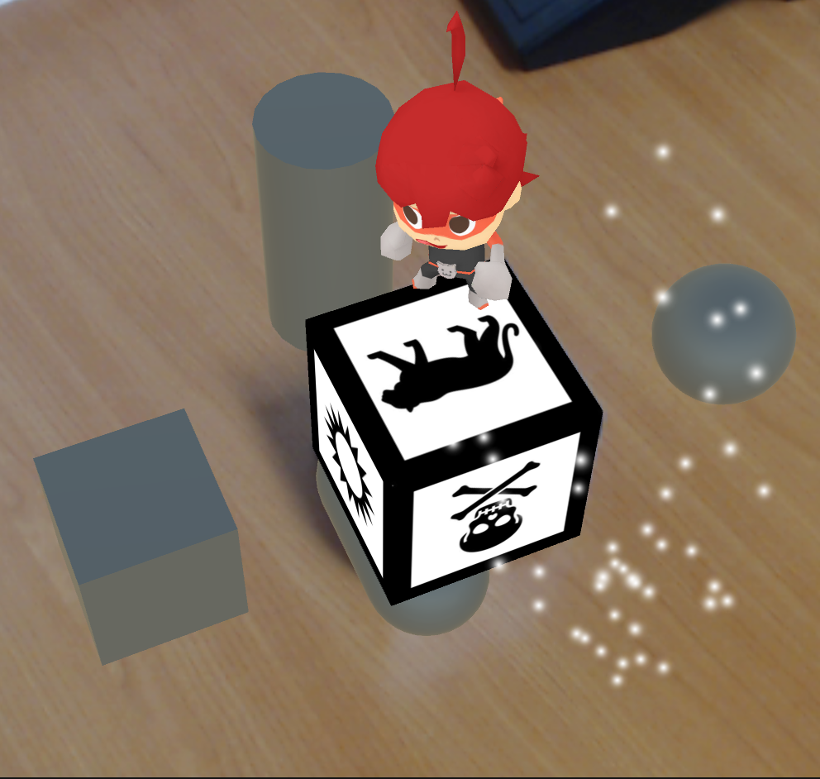
결과

Slide 17
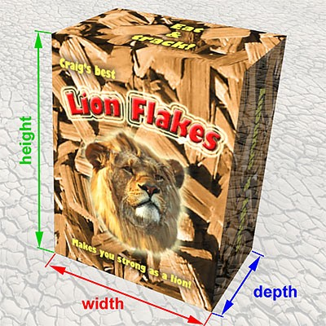
Cuboid 마커 설명
각 면의 패턴은 동시에 추적되고 있음
한 면이 인식되면 전체적인 Multi Target 추적이 시작됨
각 면 하나하나가 Image Target으로 기능하고 있음
한 면을 먼저 인식시키면 안정성
이 높아짐
Depth
Width 대비 최소 절반 이상을 추천
Cuboid 형상 인식에 용이
예) 씨리얼 상자(O), DVD 케이스(X)

Slide 18



